Slide 1
Порівняння CIPS I та CIPS II в Україні
Shanshan YU
A-CIP meeting with SCS in Krakow, Poland
Data analyst of A-CIP Programme
14 Oct 2025

Slide 2
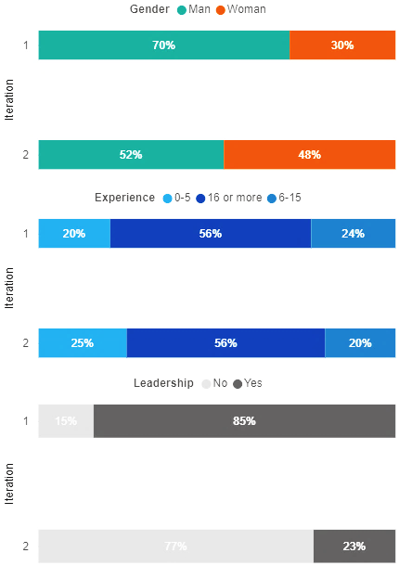
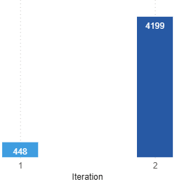
1. Підсумок
2. Загальне порівняння
3. Порівняння ключових факторів RAD
4. Шлях вперед
Посадові особи
+837%
Більше посадових осіб жіночої статі
Більше молоді та некерівні посадові особи
CIPS II через онлайн-інструмент дозволив участь

Slide 3
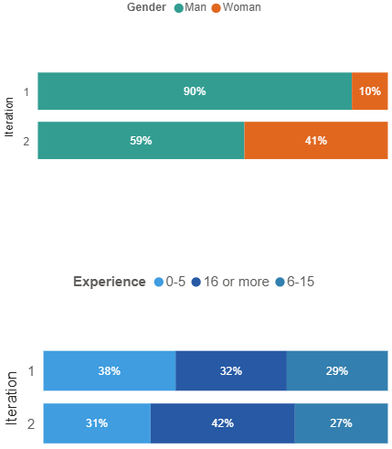
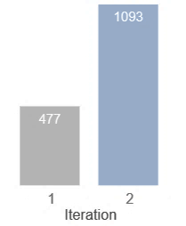
1. Підсумок
2. Загальне порівняння
3. Порівняння ключових факторів RAD
4. Шлях вперед
Приватний сектор
+129%
Більше представників приватного сектору жіночої статі
Більше молодих представників приватного сектору
CIPS II через онлайн-інструмент дозволив участь

Slide 4
Обговорення:
Висновки, зроблені на основі CIPS 2025 за допомогою онлайн-інструменту CIPS ВМО
До
Налаштування анкет та вибір режиму опитування
Протягом
Технічна інфраструктура (Україна)
Після
Витяг даних
Комунікаційна кампанія
Технічна інфраструктура (ВМО)
Окремі питання та їх вирішення
The PMM's KPIs can cross-check the CIPS results, either validating the perception or revealing discrepancies. The IDG offers a checklist to identify causes of the gap between the existence and implementation of integrity policies as well as insights on how to close it.
У порівнянні з CIPS I

Slide 5
1. Підсумок
2. Загальне порівняння
3. Порівняння ключових факторів RAD
4. Шлях вперед
Посадові особи
Управління людськими ресурсами покращилося; нормативно-правова база та автоматизація залишилися стабільними, тоді як оцінки 7 ключових факторів знизилися.
.

Slide 6
1. Підсумок
2. Загальне порівняння
3. Порівняння ключових факторів RAD
4. Шлях вперед
Приватний сектор
7 з 9 ключових факторів RAD зросли, тоді як «Лідерство та відданість» залишилися стабільними, а «Аудит та розслідування» знизилися.

Slide 7
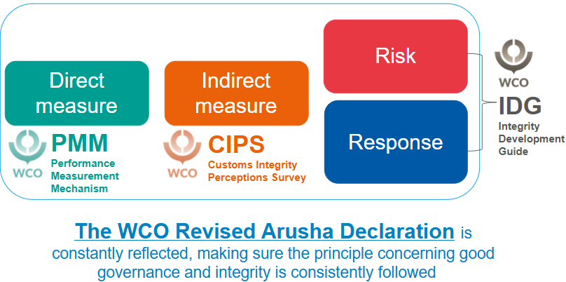
1. Підсумок
2. Загальне порівняння
3. Порівняння ключових факторів RAD
4. Шлях вперед
Адаптовано з Конвенції Організації Об'єднаних Націй проти корупції (UNCAC): статистична система для вимірювання корупції

Slide 8

Реформи та модернізація
Оновлена Декларація Аруша Ключовий фактор
1. Підсумок
2. Загальне порівняння
3. Порівняння ключових факторів RAD
4. Шлях вперед
Leadership
& Commitment
«Корупція зазвичай виникає в ситуаціях, коли застосовуються застарілі та неефективні практики і коли клієнти мають стимул намагатися уникнути повільних або обтяжливих процедур, пропонуючи хабарі та сплачуючи збори за сприяння.
Митні адміністрації повинні реформувати та модернізувати свої системи та процедури, щоб усунути будь-які уявні переваги, які можна отримати шляхом обходу офіційних вимог.
Такі ініціативи з реформування та модернізації повинні мати комплексний характер і зосереджуватися на всіх аспектах діяльності та ефективності митних органів.
Кіотська конвенція є надійним орієнтиром для таких ініціатив».
Transparency
Regulatory
Framework
Human Resource Management
Reform and Modernization
Automation
Audit & Investigation
Code of Conduct
Relationship with the Private Sector
Morale & Organisation Culture

Slide 9
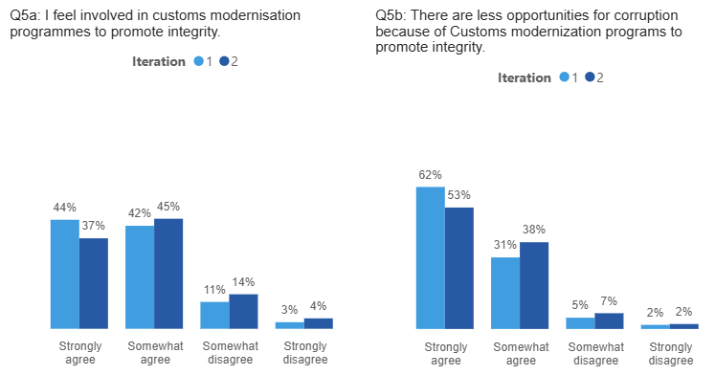
Реформи та модернізація
Оновлена Декларація Аруша Ключовий фактор
1. Підсумок
2. Загальне порівняння
3. Порівняння ключових факторів RAD
4. Шлях вперед
Посадові особи
Як відчуття залученості, так і сприйняття ефективності програм модернізації митної служби демонстрували тенденцію до погіршення.
Human Resource Management
Automation
Audit & Investigation
Morale & Organisation Culture

Slide 10

Реформа та модернізація
Оновлена Декларація Аруша Ключовий фактор
1. Підсумок
2. Загальне порівняння
3. Порівняння ключових факторів RAD
4. Шлях вперед
Посадові особи
Як відчуття залученості, так і сприйняття ефективності програм модернізації митної служби демонстрували тенденцію до погіршення
Жінки-чиновники та чиновники на нижчих посадах частіше мають менш позитивне сприйняття
Human Resource Management
Automation
Audit & Investigation
Morale & Organisation Culture

Slide 11

Реформи та модернізація
Оновлена Декларація Аруша Ключовий фактор
1. Підсумок
2. Загальне порівняння
3. Порівняння ключових факторів RAD
4. Шлях вперед
Посадові особи
Risk Management Guidelines
Compliance Management…
WCO tools and instruments
Як відчуття залученості, так і сприйняття ефективності програм модернізації митної служби демонстрували тенденцію до погіршення
Жінки-чиновники та чиновники на нижчих посадах частіше мають менш позитивне сприйняття
Human Resource Management
Automation
Audit & Investigation
*Під час збору даних для Механізму оцінки ефективності (PMM) 2024 року Україна підтвердила, що знає про існування інструменту «Компендіум з управління ризиками», але не планує його використовувати.
Morale & Organisation Culture

Slide 12


Реформа та модернізація
Оновлена Декларація Аруша Ключовий фактор
1. Підсумок
2. Загальне порівняння
3. Порівняння ключових факторів RAD
4. Шлях вперед
Аналіз документації A-CIP (липень 2024 р.) щодо
Національної антикорупційної стратегії України на 2021–2025 рр., розробленої НАЗК
Зміни до Національної антикорупційної програми на 2023–2025 роки
Зловживання службовим становищем (без належних підстав, необґрунтовані вимоги, створення штучних перешкод)
Неправильне використання дискреційних повноважень
Недостатні заходи контролю з боку відповідних посадових осіб
Готівкові операції в основному здійснюються
Відсутність єдиного підходу до застосування процедур
Виявлення корупційних ризиків дало змогу визначити сфери підвищеного ризику у Національній стратегії на 2021–2025 роки
Human Resource Management
Automation
Audit & Investigation
Інші міркування:
1. Авторизований економічний оператор (AEO)
2. Контроль після митного оформлення (PCA)
3. Електронні платежі
Morale & Organisation Culture
Notes:
WCO Anti-Corruption Report June 2023 SCS has only 2 AEO approved companies - SCS considers intellectual property as an corruption risk.
WCO A-CIP Questions and Clarifications Does SCS have a digitalisation, risk analysis and post audit strategies and capacity? - How robust are appeal and recourse mechanisms?

Slide 13


Реформи та модернізація
Оновлена декларація Аруша Ключовий фактор
1. Підсумок
2. Загальне порівняння
3. Порівняння ключових факторів RAD
4. Шлях вперед
Зміни до Національної антикорупційної програми на 2023–2025 роки
Ціль
Ефективність заходів контролю за результатами надання, призупинення, скасування або відкликання авторизації АЕО_
->Ефективність превентивних заходів щодо усунення корупційних ризиків під час надання статусу AEO
KPI
Пропозиція 1
Позитивна динаміка у поданні та розгляді заяв на отримання статусу АЕО, що відображає сприйняття справедливості та відкритості процесу→ Ефективність процедури оскарження?
Пропозиція 2
Заходи, спрямовані на отримання зворотного зв’язку від суб’єктів зовнішньоекономічної діяльності, які подали заявки на отримання статусу АЕО, із позитивною оцінкою прозорості та об’єктивності процесу попередньої оцінки й моніторингу таких суб’єктів, що свідчить про зростання довіри до доброчесності посадових осіб миіних органів.
Human Resource Management
Automation
Audit & Investigation
Інші міркування:
WCO PMM
KPI 1: річна динаміка кількості AEO
KPI 2: рівень залученості AEO до здійснення зовнішньої торгівлі
Morale & Organisation Culture
Notes:
WCO Anti-Corruption Report June 2023 SCS has only 2 AEO approved companies - SCS considers intellectual property as an corruption risk.
WCO A-CIP Questions and Clarifications Does SCS have a digitalisation, risk analysis and post audit strategies and capacity? - How robust are appeal and recourse mechanisms?

Slide 14
Реформи та модернізація
Оновлена декларація Аруша Ключовий фактор
1. Підсумок
2. Загальне порівняння
3. Порівняння ключових факторів RAD
4. Шлях вперед
Зміни до Національної антикорупційної програми на 2023–2025 роки
Ціль
Належна розробка, впровадження та технічна підтримка інформаційних, електронних комунікаційних і інформаційно-комунікаційних систем та технологій, а також автоматизація процедур контролю повноти й правильності здійснення митних формальностей, що запобігає корисливим зловживанням з боку
посадових осіб митних органів.
-> Якість ІТ-системи?
-> Покращена цифровізована комунікація із представниками приватного сектору з питань запобігання корупції
100% рівень надання відповідей. Закон про запобігання корупції вимагає обов’язкової відповіді.-> У чому тоді проблема? -> Ефективність розгляду повідомлень викривачів
KPI
Пропозиція
Збільшення кількості ІТ-інструментів, упроваджених відповідно до визначених стратегічних напрямів цифрового розвитку, цифрової трансформації та цифровізації органів митниці.
-> Покращення прогнозування митної вартості у митній декларації.
Human Resource Management
Automation
Audit & Investigation
Morale & Organisation Culture
Інші міркування:
WCO PMM
KPI 1: Рівень електронного декларування
Notes:
WCO Anti-Corruption Report June 2023 SCS has only 2 AEO approved companies - SCS considers intellectual property as an corruption risk.
WCO A-CIP Questions and Clarifications Does SCS have a digitalisation, risk analysis and post audit strategies and capacity? - How robust are appeal and recourse mechanisms?

Slide 15
Реформи та модернізація
Оновлена декларація Аруша Ключовий фактор
1. Підсумок
2. Загальне порівняння
3. Порівняння ключових факторів RAD
4. Шлях вперед
Зміни до Національної антикорупційної програми на 2023–2025 роки
Ціль
Ефективність контрольних заходів у системі управління ризиками, моніторингу ризикових зовнішньоекономічних операцій, а також ініціювання та здійснення додаткових митних контрольних заходів.
KPI
Пропозиція 1
Показник кількості митних оглядів, ініційованих посадовими особами митниці у звітному періоді (співвідношення між загальною кількістю митних декларацій, поданих для митного оформлення (у митних режимах імпорту, експорту та транзиту), та кількістю митних декларацій, за якими митний огляд було ініційовано посадовою особою митниці без визначення митних формальностей, пов’язаних із митним оглядом, автоматизованою системою митного оформлення (АСМО))
Пропозиція 2
Показник кількості розбіжностей/порушень, виявлених за результатами митних оглядів, ініційованих посадовими особами митниці (співвідношення між загальною кількістю митних декларацій у митних режимах імпорту, експорту та транзиту, щодо яких митний огляд було проведено за ініціативою посадової особи митниці, та кількістю митних декларацій, за якими фактично виявлено розбіжності/порушення за результатами такого огляду).
Human Resource Management
Automation
Audit & Investigation
Інші міркування:
WCO PMM
KPI 1: Відсоток оглядів, проведених на основі ризиків
KPI 2: Рівень зрілості системи контролю ризиків
Morale & Organisation Culture
Notes:
WCO Anti-Corruption Report June 2023 SCS has only 2 AEO approved companies - SCS considers intellectual property as an corruption risk.
WCO A-CIP Questions and Clarifications Does SCS have a digitalisation, risk analysis and post audit strategies and capacity? - How robust are appeal and recourse mechanisms?

Slide 16

Реформи та модернізація
Оновлена декларація Аруша Ключовий фактор
1. Підсумок
2. Загальне порівняння
3. Порівняння ключових факторів RAD
4. Шлях вперед
Контрольний список Посібника з розвитку доброчесності
Реформи та модернізація
Сталий і безперервний процес реформування та модернізації
Залучення зацікавлених сторін
Оцінювання результативності, орієнтоване на досягнення результатів
Обмін практиками та досвідом у сфері реформування та модернізації
Human Resource Management
Automation
Audit & Investigation
Morale & Organisation Culture

Slide 17
Реформи та модернізація
Оновлена декларація Аруша Ключовий фактор
1. Підсумок
2. Загальне порівняння
3. Порівняння ключових факторів RAD
4. Шлях вперед
Контрольний список Посібника з розвитку доброчесності
Реформи та модернізація
1 На які напрями зосереджені ініціативи з реформування та модернізації в адміністрації?
2 Чи були враховані питання, пов’язані з доброчесністю, під час реалізації ініціатив з реформування та модернізації?
3 Чи зосереджувалася програма реформування та модернізації безпосередньо на сприянні розвитку доброчесності?
4 Чи були адміністративні механізми контролю реформовані з метою запобігання корупції та сприяння доброчесності?
5 Чи приділяє адміністрація увагу усуненню чинників, що сприяють виникненню корупції?
(Формула Клітгаарда:
Корупція = Монополія + Дискреція – Підзвітність: К=M+Д–П)
Human Resource Management
Automation
Audit & Investigation
Morale & Organisation Culture

Slide 18
Реформи та модернізація
Оновлена декларація Аруша Ключовий фактор
1. Підсумок
2. Загальне порівняння
3. Порівняння ключових факторів RAD
4. Шлях вперед
Контрольний список Посібника з розвитку доброчесності
II. Сталий і безперервний процес реформування та модернізації
Яку технічну підтримку (експертів, знання, навички чи логістичні ресурси) має адміністрація для управління сталими реформами?
Які механізми запроваджено для забезпечення належного виділення людських і фінансових ресурсів на програму реформування та модернізації?
Human Resource Management
Automation
Audit & Investigation
Morale & Organisation Culture

Slide 19
Реформи та модернізація
Оновлена декларація Аруша Ключовий фактор
1. Підсумок
2. Загальне порівняння
3. Порівняння ключових факторів RAD
4. Шлях вперед
Контрольний список Посібника з розвитку доброчесності
III. Залучення зацікавлених сторін
1 Яким чином працівники адміністрації отримують або збирають експертні поради (внутрішні та зовнішні) і підтримку, необхідні для реалізації ініціатив з реформування та модернізації ?
2 Які комунікаційні механізми запроваджено, щоб забезпечити інформованість усіх працівників (згори донизу та знизу догори) щодо підходів до реформування та модернізації?
3 Чи забезпечено формування у працівників почуття відповідальності, причетності та відданості програмі реформування та модернізації?
4 Які заходи вжито для забезпечення активної участі ключових заінтересованих сторін, зокрема представників приватного сектору та інших державних органів, у розробленні стратегічного плану реформ, плану або політики реформування та модернізації тощо.?
5 Чи були ключові заінтересовані сторони, зокрема приватний сектор, завчасно залучені та проконсультовані у процесі реформування, і якщо так — яким чином?
6 Чи проводилися консультації з іншими державними органами? Якщо так, то яким чином було спрощено взаємодію у сферах спільної діяльності?
7 Який механізм запроваджено для отримання зворотного зв’язку від заінтересованих сторін після впровадження реформи?
8 Чи враховувала адміністрація гендерний баланс і різноманітність групи під час залучення заінтересованих сторін?
Human Resource Management
Automation
Audit & Investigation
Morale & Organisation Culture

Slide 20
Аудит та розслідування
Оновлена декларація Аруша Ключовий фактор
1. Підсумок
2. Загальне порівняння
3. Порівняння ключових факторів RAD
4. Шлях вперед
Leadership
& Commitment
«Запобігання та контроль корупції в митних органах можуть бути посилені завдяки впровадженню низки належних механізмів моніторингу та контролю, таких як програми внутрішніх перевірок, внутрішній і зовнішній аудит, а також системи розслідування та притягнення до відповідальності.
Такі системи повинні забезпечувати розумний баланс між позитивними стратегіями, спрямованими на заохочення високого рівня доброчесності, та каральними стратегіями, розробленими для виявлення випадків корупції, дисциплінування або притягнення до відповідальності залучених працівників.
Посадових осіб митних органів, приватний сектор і широку громадськість слід заохочувати повідомляти про корупційну, неетичну чи незаконну діяльність, і коли така інформація надається — її необхідно розслідувати оперативно та ретельно, забезпечуючи захист джерел інформації..
У випадках, коли потрібні масштабні або складні розслідування, або в адміністраціях, де корупція має поширений характер, слід також передбачати можливість звернення до незалежних антикорупційних органів.»
Transparency
Regulatory
Framework
Human Resource Management
Reform and Modernization
Automation
Audit & Investigation
Code of Conduct
Relationship with the Private Sector
Morale & Organisation Culture

Slide 21
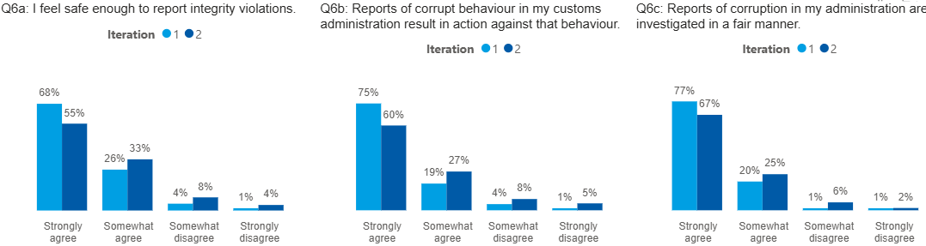

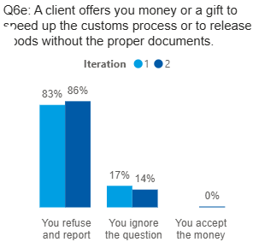
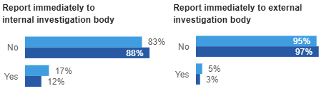
Аудит та розслідування
Оновлена декларація Аруша Ключовий фактор
1. Підсумок
2. Загальне порівняння
3. Порівняння ключових факторів RAD
4. Шлях вперед
Посадові особи (крім керівного складу)
Human Resource Management
Automation
Audit & Investigation
Майже за всіма показниками відзначається тенденція до зниження.
Morale & Organisation Culture

Slide 22
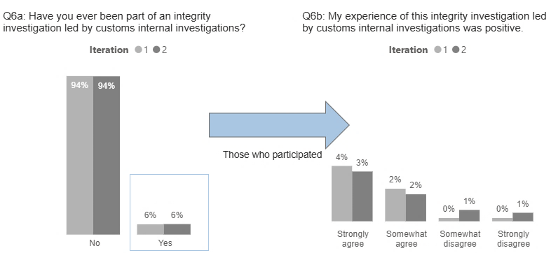
Аудит та розслідування
Оновлена декларація Аруша Ключовий фактор
1. Підсумок
2. Загальне порівняння
3. Порівняння ключових факторів RAD
4. Шлях вперед
Приватний сектор
Кількість представників із позитивним досвідом дещо зменшилася.
Human Resource Management
Automation
Audit & Investigation
Morale & Organisation Culture

Slide 23
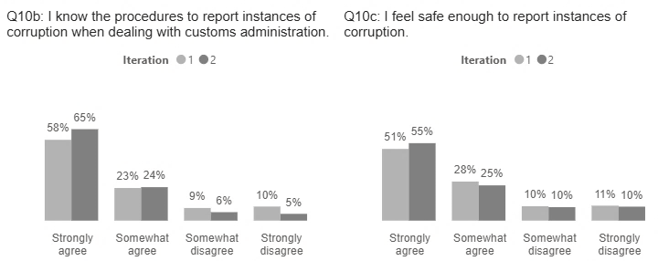
Аудит та розслідування
Оновлена декларація Аруша Ключовий фактор
1. Підсумок
2. Загальне порівняння
3. Порівняння ключових факторів RAD
4. Шлях вперед
Приватний сектор
Чіткість процедур звітування та відчуття безпеки під час подання повідомлень покращилися.
Human Resource Management
Automation
Audit & Investigation
Morale & Organisation Culture

Slide 24
Аудит та розслідування
Оновлена декларація Аруша Ключовий фактор
1. Підсумок
2. Загальне порівняння
3. Порівняння ключових факторів RAD
4. Шлях вперед
Огляд A-CIP (липень 2024 року) Національної антикорупційної стратегії України на 2021–2025 роки, проведений НАЗК.
Зміни до Національної антикорупційної програми на 2023–2025 роки
Нові розробки:
Дисциплінарний комітет
Мобільний антикорупційний центр Держмитслужби (МАЦ)
У структурі наявне Управління з питань запобігання та виявлення корупції. Основним напрямом діяльності є запобігання; слідчих функцій не передбачено.
В Україні запроваджено Єдиний портал повідомлень викривачів, який повністю відповідає потребам у поданні звернень та створений на основі рекомендацій міжнародних партнерів
Існує ефективна співпраця з ключовими антикорупційними органами, такими як НАЗК, САП, НАБУ, ДБР та СБУ.
Водночас потенційно існує невизначеність щодо ролей, обов’язків і підзвітності внутрішніх контрольних структур через дублювання функцій підрозділу із запобігання корупції.
Human Resource Management
Audit & Investigation
Аналіз поточного стану у Національній стратегії на 2021–2025 роки.
Morale & Organisation Culture

Slide 25
Аудит та розслідування
Оновлена декларація Аруша Ключовий фактор
1. Підсумок
2. Загальне порівняння
3. Порівняння ключових факторів RAD
4. Шлях вперед
Ціль
Ефективність контрольних заходів під час розгляду та перевірки повідомлень про можливі факти корупції або правопорушення, пов’язані з корупцією, а також інші порушення Закону України «Про запобігання корупції», у тому числі в територіальних органах Державної митної служби.
Пропозиції KPI
1. Кількість повідомлень про корупцію або правопорушення, пов’язані з корупцією.
2. Кількість перевірок, ініційованих за результатами розгляду повідомлень про корупцію або правопорушення, пов’язані з корупцією.
3. Кількість матеріалів, направлених до спеціально уповноважених суб’єктів у сфері протидії корупції.
4. Результати розгляду матеріалів, направлених до спеціально уповноважених суб’єктів у сфері протидії корупції.
5. Кількість цільових превентивних та роз’яснювальних заходів із посадовими особами митниці щодо дотримання антикорупційного законодавства.
6. Результати незалежного опитування щодо рівня корупції в митних органах.
Зміни до Національної антикорупційної програми на 2023–2025 роки
Нові розробки:
Дисциплінарний комітет
Мобільний антикорупційний центр Держмитслужби (МАЦ)
Human Resource Management
Automation
Audit & Investigation
Morale & Organisation Culture
-> Перехід до статистичних даних НАЗК за 2024 рік
Notes:
WCO Anti-Corruption Report June 2023 SCS has only 2 AEO approved companies - SCS considers intellectual property as an corruption risk.
WCO A-CIP Questions and Clarifications Does SCS have a digitalisation, risk analysis and post audit strategies and capacity? - How robust are appeal and recourse mechanisms?

Slide 26
Аудит та розслідування
Оновлена декларація Аруша Ключовий фактор
1. Підсумок
2. Загальне порівняння
3. Порівняння ключових факторів RAD
4. Шлях вперед
Пропозиції KPI | Результати за 2024 рік
1. Кількість повідомлень про корупцію або правопорушення, пов’язані з корупцією. | 1,767 повідомлень
2. Кількість перевірок, ініційованих за результатами розгляду повідомлень про корупцію або правопорушення, пов’язані з корупцією. | Ініційовано 8 внутрішніх перевірок
3. Кількість матеріалів, направлених до спеціально уповноважених суб’єктів у сфері протидії корупції. | 47 матеріалів передано до правоохоронних органів, 44 — до спеціалізованого антикорупційного органу.
4. Результати розгляду матеріалів, направлених до спеціально уповноважених суб’єктів у сфері протидії корупції. | Із зазначених випадків розпочато 9 кримінальних проваджень та повідомлено про 3 підозри.
5. Кількість цільових превентивних та роз’яснювальних заходів із посадовими особами митниці щодо дотримання антикорупційного законодавства. | Проведено 40 превентивних заходів і 18 профілактичних (роз’яснювальних) бесід
6. Результати незалежного опитування щодо рівня корупції в митних органах. | ?
Зміни до Національної антикорупційної програми на 2023–2025 роки
Нові розробки:
Дисциплінарний комітет
Мобільний антикорупційний центр Держмитслужби (МАЦ)
KPI Proposals
1. Number of reports of corruption or corruption-related offences.
2. Number of audits initiated based on the results of consideration of reports of corruption or corruption-related offences.
3. The number of materials sent to specially authorised entities in the field of anti-corruption.
4. The results of consideration of materials sent to specially authorised entities in the field of combating corruption.
5. Number of targeted preventive and explanatory activities with customs officials on compliance with anti-corruption legislation.
6. Results of an independent survey on the level of corruption in the customs authorities.
Human Resource Management
Automation
Audit & Investigation
Morale & Organisation Culture
Інші міркування:
WCO PMM
KPI 1: Дотримання дисциплінарних вимог
KPI 2: Ефективність механізмів звітування
Notes:
WCO Anti-Corruption Report June 2023 SCS has only 2 AEO approved companies - SCS considers intellectual property as an corruption risk.
WCO A-CIP Questions and Clarifications Does SCS have a digitalisation, risk analysis and post audit strategies and capacity? - How robust are appeal and recourse mechanisms?

Slide 27
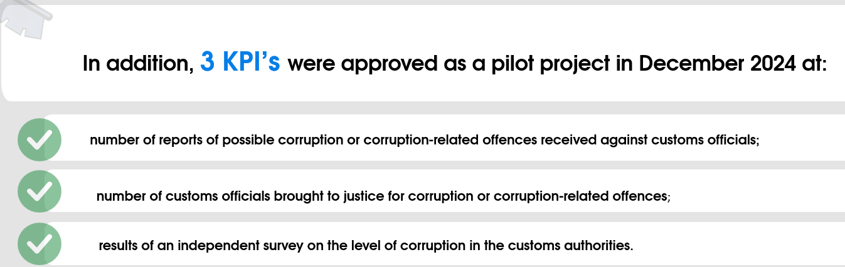
Аудит та розслідування
Оновлена декларація Аруша Ключовий фактор
1. Підсумок
2. Загальне порівняння
3. Порівняння ключових факторів RAD
4. Шлях вперед
Зміни до Національної антикорупційної програми на 2023–2025 роки
Нові розробки:
Дисциплінарний комітет
Мобільний антикорупційний центр Держмитслужби (МАЦ)
Human Resource Management
Automation
Audit & Investigation
Morale & Organisation Culture
Інші міркування:
WCO PMM
KPI 1: Дотримання дисциплінарних вимог
KPI 2: Ефективність механізмів звітування
Notes:
WCO Anti-Corruption Report June 2023 SCS has only 2 AEO approved companies - SCS considers intellectual property as an corruption risk.
WCO A-CIP Questions and Clarifications Does SCS have a digitalisation, risk analysis and post audit strategies and capacity? - How robust are appeal and recourse mechanisms?

Slide 28

Аудит та розслідування
Оновлена декларація Аруша Ключовий фактор
1. Підсумок
2. Загальне порівняння
3. Порівняння ключових факторів RAD
4. Шлях вперед
Інструменти та засоби ВМО
Спостерігається тенденція до зниження рівня сприйняття внутрішніх справ Держмитслужби працівниками.
Кількість представників приватного сектору, які мали позитивний досвід участі у внутрішньому розслідуванні, дещо зменшилася.
Електронний навчальний модуль з питань внутрішньої безпеки
Human Resource Management
Глосарій термінів для підрозділів внутрішньої безпеки
Перелік завдань слідчого
План управління результативністю слідчого
Освітньо-кваліфікаційна характеристика слідчого
Розгляд скарги
План розслідування
Ініціювання провадження/розслідування
Види правопорушень
Перелік санкцій із розподілом повноважень
Форма або зразок протоколу співбесіди / допиту
Automation
Audit & Investigation
Morale & Organisation Culture

Slide 29
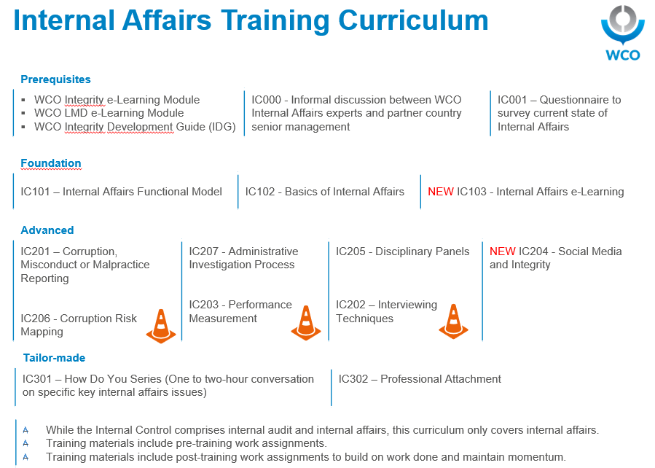
Аудит та розслідування
Оновлена декларація Аруша Ключовий фактор
1. Підсумок
2. Загальне порівняння
3. Порівняння ключових факторів RAD
4. Шлях вперед
Спостерігається тенденція до зниження рівня сприйняття підрозділу внутрішньої безпеки Держмитслужби працівниками.
Кількість представників приватного сектору, які мали позитивний досвід участі у внутрішньому розслідуванні, дещо зменшилася.
Human Resource Management
Automation
Audit & Investigation
Інструменти та засоби ВМО
Morale & Organisation Culture

Slide 30


Аудит та розслідування
Оновлена декларація Аруша Ключовий фактор
1. Підсумок
2. Загальне порівняння
3. Порівняння ключових факторів RAD
4. Шлях вперед
Внутрішній контроль
управління
операційні аспекти
взаємодія із зовнішніми органами контролю
Зовнішній нагляд
  Нормативно-правова база
  притягнення до кримінальної відповідальност
  обмін інформацією
  звітність
  виклики
виявлення корупційних ризиків у митних органах
переваги
підходи
методології
процес
Human Resource Management
Automation
Audit & Investigation
Інструменти та засоби ВМО
Morale & Organisation Culture

Slide 31
Аудит та розслідування
Оновлена декларація Аруша Ключовий фактор
1. Підсумок
2. Загальне порівняння
3. Порівняння ключових факторів RAD
4. Шлях вперед
Контрольний список Посібника з розвитку доброчесності
Посилення внутрішнього контролю
Управління корупційними ризиками
Виявлення й розслідування
Розкриття інформації та захист викривачів
Внутрішній аудит
Зовнішній аудит
Human Resource Management
Automation
Audit & Investigation
Morale & Organisation Culture

Slide 32
Аудит та розслідування
Оновлена декларація Аруша Ключовий фактор
1. Підсумок
2. Загальне порівняння
3. Порівняння ключових факторів RAD
4. Шлях вперед
Контрольний список Посібника з розвитку доброчесності
III. Виявлення та розслідування
1 Чи отримують слідчі підготовку з технік проведення інтерв’ю та допитів?
2 Чи мають слідчі юридичні повноваження для проведення розслідувань?
3 Чи враховуються висновки розслідувань у стратегіях запобігання та навчання?
4 Якщо потрібні масштабні або складні розслідування, чи є доступ до незалежних антикорупційних чи слідчих органів?
5 Чи проводяться розслідування на незалежній основі, без взаємного впливу між слідчими та працівниками?
6 Чи зберігається процедурна справедливість на всіх етапах розслідування?
7 Чи передбачена формалізована дисциплінарна процедура для вжиття заходів за підсумками розслідування?
8 Чи аналізуються дані розслідувань для виявлення тенденцій, вразливостей та можливостей для покращення? (наприклад, для періодичних звітів про результати розслідувань, аудитів, трендів тощо)
Human Resource Management
Automation
Audit & Investigation
Morale & Organisation Culture

Slide 33
Аудит та розслідування
Оновлена декларація Аруша Ключовий фактор
1. Підсумок
2. Загальне порівняння
3. Порівняння ключових факторів RAD
4. Шлях вперед
Контрольний список Посібника з розвитку доброчесності
IV. Розкриття інформації та захист викривачів
1 Чи існує у вас нормативно-правові акти, політики та процедурні документи, що сприяють повідомленню про правопорушення? Якщо так — чи дозволяє законодавство анонімне повідомлення про правопорушення?
2 Чи є законодавство, політики та процедури легко доступними для працівників, зацікавлених сторін і громадськості? Чи поінформовано працівників про їхні обов’язки щодо повідомлення про випадки правопорушень?
3 Якщо працівник повідомляє про правопорушення, чи забезпечується захист його конфіденційності та захист від репресій?
4 Чи є обов’язок повідомляти про підозрювані або відомі випадки правопорушень? Якщо так — чи поінформовані працівники про цей обов’язок?
5 Чи є визначена й уповноважена незалежна третя сторона для прийому скарг про несправедливе ставлення працівників у зв’язку з їхніми повідомленнями?
6 Чи передбачені канали для повідомлення працівниками, клієнтами, зацікавленими сторонами та громадськістю про випадки правопорушень? Якщо так — чи про них поінформовано належним чином?
Human Resource Management
Automation
Audit & Investigation
Morale & Organisation Culture

Slide 34
Кодекс етики
Оновлена декларація Аруша Ключовий фактор
1. Підсумок
2. Загальне порівняння
3. Порівняння ключових факторів RAD
4. Шлях вперед
Leadership
& Commitment
«Ключовим елементом будь‑якої ефективної програми доброчесності є розроблення, оприлюднення та прийняття всебічного (вичерпного) кодексу поведінки, який у дуже практичних і однозначних формулюваннях визначає поведінку, очікувану від усього персоналу митниці.
Санкції за невиконання мають бути викладені в кодексі, співмірні зі ступенем серйозності порушення та підкріплені відповідними адміністративними й законодавчими положеннями.»
Transparency
Regulatory
Framework
Human Resource Management
Reform and Modernization
Automation
Audit & Investigation
Code of Conduct
Relationship with the Private Sector
        Кодекс і Правила етичної поведінки працівників Державної митної служби (№ 668 від 2 вересня 2021 року)»
Morale & Organisation Culture

Slide 35
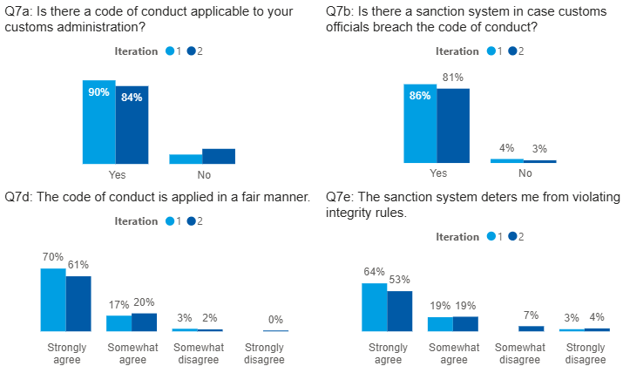
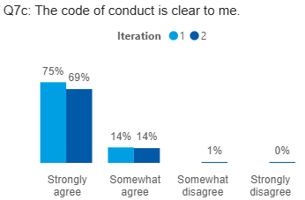
Кодекс етики
Оновлена декларація Аруша Ключовий фактор
1. Підсумок
2. Загальне порівняння
3. Порівняння ключових факторів RAD
4. Шлях вперед
Посадові особи
(крім керівників)
Human Resource Management
Automation
У CIPS II посадові особи оцінювали застосовність, зрозумілість і справедливість Кодексу поведінки нижче
Audit & Investigation
Morale & Organisation Culture

Slide 36
Кодекс етики
Оновлена декларація Аруша Ключовий фактор
1. Підсумок
2. Загальне порівняння
3. Порівняння ключових факторів RAD
4. Шлях вперед
Огляд документів A‑CIP (липень 2024) Стратегії національної протидії корупції України 2021–2025, підготовлений НАЗК
Зміни до Національної антикорупційної програми на 2023–2025 роки
Нові розробки:
Дисциплінарний комітет, МАЦ
        Кодекс і Правила етичної поведінки працівників Державної митної служби (№ 668 від 2 вересня 2021 року)»
Human Resource Management
Опитування посадових осіб Державної митної служби— 2023
Чи вам відомі можливі випадки корупційних правопорушень або правопорушень, пов’язаних із корупцією (інші порушення), у Державній митній службі протягом останніх 2 років? (Можна вибрати кілька варіантів.)
Порушення обмежень щодо суміщення/поєднання з іншою діяльністю
Порушення законодавчих обмежень щодо отримання подарунків та/або вимог фінансового контролю
Порушення вимог щодо конфлікту інтересів
Незаконне використання інформації, що стала відома у зв’язку з виконанням службових або інших повноважень, передбачених законом
Невжиття заходів із протидії корупції, привласнення, розтрата майна або заволодіння ним шляхом зловживання службовим становищем, крадіжка, привласнення або вимагання документів, печаток чи штампів; заволодіння ними шляхом зловживання службовим становищем
Нецільове використання бюджетних коштів, зловживання владою або службовим становищем, прийняття пропозиції чи обіцянки або отримання неправомірної вигоди, пропозиція чи надання неправомірної вигоди, незаконне збагачення та зловживання впливом.
Automation
Audit & Investigation
Morale & Organisation Culture

Slide 37
Кодекс етики
Оновлена декларація Аруша Ключовий фактор
1. Підсумок
2. Загальне порівняння
3. Порівняння ключових факторів RAD
4. Шлях вперед
Огляд документів A‑CIP (липень 2024) Стратегії національної протидії корупції України 2021–2025, підготовлений НАЗК
Зміни до Національної антикорупційної програми на 2023–2025 роки
Нові розробки:
Дисциплінарний комітет, МАЦ
SCS Employee Survey 2023
Are you aware of possible cases of corruption offenses or offenses related to corruption (other violations), in the State Customs Service during the last 2 years? Multiple choice.
violation of restrictions on coexistence and combination with other types of activities
violation of legal restrictions on receiving gifts violation of financial control requirements
violation of requirements for the prevention and settlement of conflicts of interest
illegal use of information that became known in connection with the performance of official or other legally defined powers
failure to take measures to combat corruption misappropriation, waste of property or possession of it by abuse of official position theft, appropriation, extortion of documents, stamps, seals, taking possession of them by abuse of official position
inappropriate use of budget funds abuse of power or official position accepting an offer, promise or receiving an improper benefit an offer, promise or giving of an undue advantage illegal enrichment abuse of influence
Чи є Кодекс етики чітким щодо порушень, зазначених в опитуванні?
Чи вживає керівництво послідовних і своєчасних заходів у випадках недотримання Кодексу етики?
Чи існує надійний комплекс політик у сфері управління персоналом (Кодекс етики, запобігання конфлікту інтересів, протидія домаганням, навчання, політика подарунків, гендерна рівність, добір персоналу, дисциплінарні заходи, делегування повноважень у кадрових питаннях тощо)?
Якою буде роль Дисциплінарного комітету у зв’язку з виконанням положень Кодексу етики?
Яке значення Мобільного антикорупційного центру у забезпеченні навчання з питань Кодексу поведінки?
Human Resource Management
Automation
Audit & Investigation
Morale & Organisation Culture
Notes:
WCO Anti-Corruption Report June 2023 SCS has only 2 AEO approved companies - SCS considers intellectual property as an corruption risk.
WCO A-CIP Questions and Clarifications Does SCS have a digitalisation, risk analysis and post audit strategies and capacity? - How robust are appeal and recourse mechanisms?

Slide 38
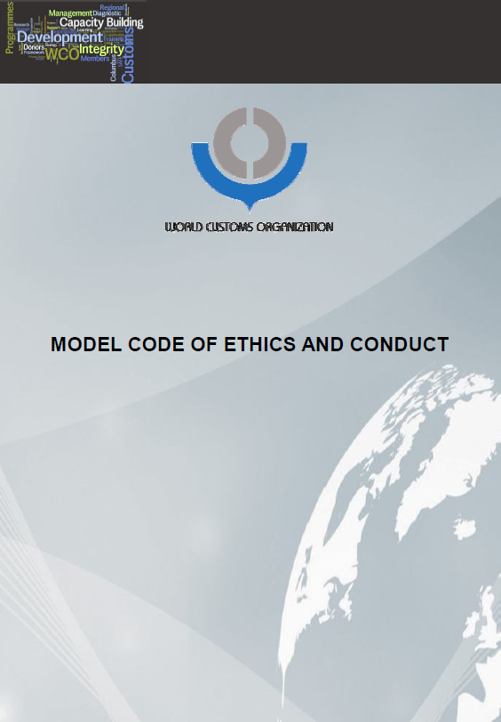
Кодекс етики
Оновлена декларація Аруша Ключовий фактор
1. Підсумок
2. Загальне порівняння
3. Порівняння ключових факторів RAD
4. Шлях вперед
Посадові особи
Особиста відповідальність
Дотримання законодавства
Взаємовідносини з громадськістю
Обмеження щодо прийняття подарунків, винагород, гостинності та знижок
Уникнення конфлікту інтересів
Обмеження щодо політичної діяльності
Фінансова доброчесність
Конфіденційність та використання службової інформації
Використання службового майна та послуг
Особисте придбання державного майна працівниками
Робоче середовище
Human Resource Management
Automation
Audit & Investigation
Інструменти та засоби ВМО
Застосовність, чіткість і справедливість Кодексу поведінки були менш визнаними посадовими особами Держмитслужби під час оцінювання в межах CIPS II.
Під час збору даних у межах Механізму оцінювання результативності (PMM) за 2024 рік Україна повідомила, що адміністрація не обізнана з цим інструментом.
Morale & Organisation Culture

Slide 39
Кодекс етики
Оновлена декларація Аруша Ключовий фактор
1. Підсумок
2. Загальне порівняння
3. Порівняння ключових факторів RAD
4. Шлях вперед
Зміни до Національної антикорупційної програми на 2023–2025 роки
Нові розробки:
Дисциплінарний комітет, МАЦ
Ціль
Ефективність контрольних заходів під час прийняття на державну службу близьких родичів без урахування конфлікту інтересів, а також призначення осіб, які не відповідають установленим вимогам або подали недостовірну інформацію, на посади категорій Б і В.
Пропозиції КРІ
Запроваджено додаткові контрольні заходи за процесом добору та прийняття на службу в умовах воєнного стану шляхом проведення попередніх перевірок кандидатів підрозділами з питань запобігання та виявлення корупції для встановлення можливих фактів і обставин, що перешкоджають призначенню.
2. Кількість посадових осіб поза межами чинного штатного розпису.
3. Укомплектованість штатних посад.
4. Плинність кадрів.
5. Рівень дотримання службової дисципліни.
6. Організація спеціальних перевірок кандидатів на посади державної служби категорії Б відповідно до чинного законодавства.
7. Кількість заходів із підвищення кваліфікації державних службовців Держмитслужби, зокрема навчань із питань конфлікту інтересів.
8. Кількість заходів, здійснених для виявлення та врегулювання конфлікту інтересів.
Human Resource Management
Automation
Audit & Investigation
Morale & Organisation Culture
Notes:
WCO Anti-Corruption Report June 2023 SCS has only 2 AEO approved companies - SCS considers intellectual property as an corruption risk.
WCO A-CIP Questions and Clarifications Does SCS have a digitalisation, risk analysis and post audit strategies and capacity? - How robust are appeal and recourse mechanisms?

Slide 40
Кодекс етики
Оновлена декларація Аруша Ключовий фактор
1. Підсумок
2. Загальне порівняння
3. Порівняння ключових факторів RAD
4. Шлях вперед
Зміни до Національної антикорупційної програми на 2023–2025 роки
Нові розробки:
Дисциплінарний комітет, МАЦ
Ціль
Ефективність контрольних заходів у процесі управління бюджетними коштами,
а також забезпечення належного контролю за їхнім ефективним використанням.
Пропозиції KPI
Кількість контрольних заходів, здійснених з метою забезпечення ефективного використання бюджетних коштів.
2. Дотримання визначеної бюджетної політики; формування пропозицій до бюджетних запитів, процедур використання бюджетних коштів, підготовка та виконання кошторисів і паспортів бюджетних програм у процесі організації та функціонування системи внутрішнього контролю і управління ризиками в Державній митній службі України та її територіальних органах.
3. Публікація звітів про надходження та використання бюджетних коштів на офіційному вебсайті Державної митної служби України.
Human Resource Management
Automation
Audit & Investigation
Morale & Organisation Culture
Notes:
WCO Anti-Corruption Report June 2023 SCS has only 2 AEO approved companies - SCS considers intellectual property as an corruption risk.
WCO A-CIP Questions and Clarifications Does SCS have a digitalisation, risk analysis and post audit strategies and capacity? - How robust are appeal and recourse mechanisms?

Slide 41
Кодекс етики
Оновлена декларація Аруша Ключовий фактор
1. Підсумок
2. Загальне порівняння
3. Порівняння ключових факторів RAD
4. Шлях вперед
Контрольний перелік із Посібника з розвитку доброчесності
Запровадження кодексу поведінки
Періодичний та постійний перегляд
Стратегія впровадження
Human Resource Management
Automation
Audit & Investigation
Morale & Organisation Culture

Slide 42
Аудит та розслідування
Оновлена декларація Аруша Ключовий фактор
1. Підсумок
2. Загальне порівняння
3. Порівняння ключових факторів RAD
4. Шлях вперед
Контрольний перелік із Посібника з розвитку доброчесності
Запровадження кодексу поведінки
Періодичний та постійний перегляд
1 Чи існує в адміністрації формальний Кодекс етичної поведінки?
2 Чи розроблявся Кодекс поведінки у співпраці з приватним сектором, іншими державними установами та посадовими особами усіх рівнів?
3 Чи містить Кодекс етичної поведінки низку практичних прикладів для роз’яснення різних положень кодексу, щоб посадовим особам було легко їх зрозуміти?
4 Чи встановлено процес періодичного перегляду Кодексу етичної поведінки?
5 Як часто відбувається періодичний перегляд?
Morale & Organisation Culture

Slide 43
Аудит та розслідування
Оновлена декларація Аруша Ключовий фактор
1. Підсумок
2. Загальне порівняння
3. Порівняння ключових факторів RAD
4. Шлях вперед
Контрольний перелік із Посібника з розвитку доброчесності
III. Стратегія впровадження
Відданість керівництва принципам
Чи дотримуються керівники всіх рівнів принципів та норм, визначених Кодексом поведінки, у власній поведінці?
Чи вживають керівники відповідних заходів у разі порушення працівниками положень Кодексу поведінки
Інформування та роз’яснювальна робота щодо принципів Кодексу поведінки
Чи зобов’язані всі працівники підписувати підтвердження про те, що вони ознайомилися з Кодексом поведінки та розуміють його положення, обов’язки й відповідальність?
Чи проходять усі посадові особи, як новопризначені, так і ті, що вже працюють, навчання щодо застосування Кодексу поведінки?
Чи можуть усі посадові особи легко знайти й переглянути Кодекс поведінки?
Чи відкрито Кодекс поведінки для ознайомлення зовнішнім сторонам, щоб вони могли зрозуміти обмеження, які поширюються на посадових осіб (зокрема щодо прийняття подарунків)?
Morale & Organisation Culture

Slide 44
Мораль та організаційна культура
Оновлена декларація Аруша Ключовий фактор
1. Підсумок
2. Загальне порівняння
3. Порівняння ключових факторів RAD
4. Шлях вперед
Leadership
& Commitment
«Корупція найімовірніше виникає в організаціях, де низький моральний дух, і де посадові особи митних органів не пишаються репутацією своєї установи.
Посадові особи митних органів з більшою ймовірністю діятимуть доброчесно, коли моральний дух високий, практики управління персоналом є справедливими й існують розумні можливості для професійного розвитку та кар’єрного зростання.
Посадових осіб усіх рівнів слід активно залучати до програми протидії корупції та заохочувати брати на себе відповідний рівень відповідальності за доброчесність установи.»
Transparency
Regulatory
Framework
Human Resource Management
Reform and Modernization
Automation
Audit & Investigation
Code of Conduct
Relationship with the Private Sector
Morale & Organisation Culture

Slide 45
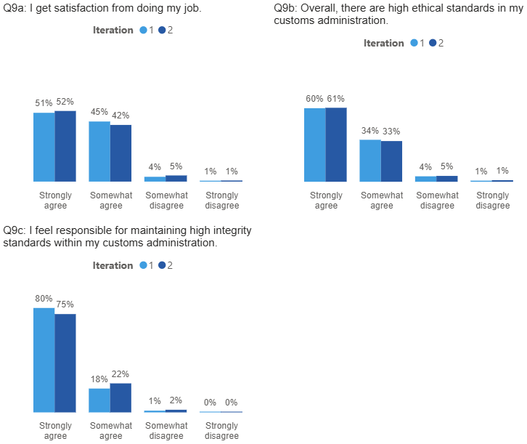
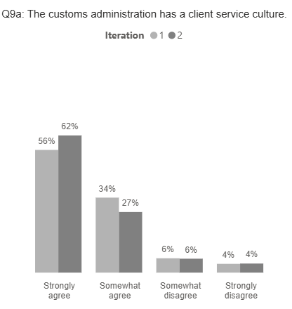
Мораль та організаційна культура
Оновлена декларація Аруша Ключовий фактор
1. Підсумок
2. Загальне порівняння
3. Порівняння ключових факторів RAD
4. Шлях вперед
Тенденції в опитуванні задоволеності працівників Держмитслужби
Посадові особи
Загалом посадові особи вважають етичні стандарти в Держмитслужбіі високими, але менше з них вважають, що збереження доброчесності — це їхня особиста відповідальність
Human Resource Management
Automation
Приватний сектор
Audit & Investigation
Приватний сектор більше задоволений культурою обслуговування клієнтів Держмитслужби
Morale & Organisation Culture

Slide 46
Мораль та організаційна культура
Оновлена декларація Аруша Ключовий фактор
1. Підсумок
2. Загальне порівняння
3. Порівняння ключових факторів RAD
4. Шлях вперед
Посадові особи
Human Resource Management
Automation
Audit & Investigation
Morale & Organisation Culture

Slide 47
Мораль та організаційна культура
Оновлена декларація Аруша Ключовий фактор
1. Підсумок
2. Загальне порівняння
3. Порівняння ключових факторів RAD
4. Шлях вперед
Посадові особи
Human Resource Management
Automation
Audit & Investigation
Morale & Organisation Culture

Slide 48

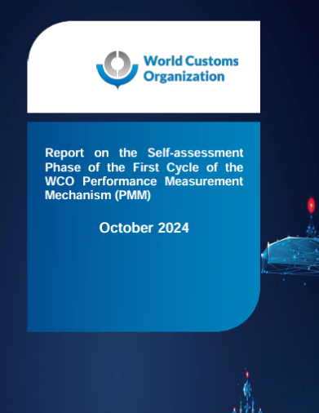

1. Підсумок
2. Загальне порівняння
3. Порівняння ключових факторів RAD
4. Шлях вперед
Зацікавлені сторони для інформування про результати CIPS
Бізнес-асоціації
Керівництво Держмитслужби
Посадові особи Держмитслужби
Громадські організації та активна спільнота
НАЗК
Міжнародні партнери: EU4PM, UNODC, IMF, Світовий банк, Уряд Японії
Які повідомлення потрібно донести до зацікавлених сторін?
-> Див. резюме результатів
Leadership
& Commitment
Transparency
Regulatory
Framework
Human Resource Management
Reform and Modernization
Automation
Audit & Investigation
Code of Conduct
WCO toolbox
Relationship with the Private Sector
Morale & Organisation Culture

Slide 49
1. Підсумок
2. Загальне порівняння
3. Порівняння ключових факторів RAD
4. Шлях вперед
Leadership
& Commitment
Transparency
Regulatory
Framework
Human Resource Management
Reform and Modernization
Automation
Audit & Investigation
Code of Conduct
WCO toolbox
Relationship with the Private Sector
Morale & Organisation Culture

Slide 50

Дякую!

